Slide 1
BÁO CÁO THỰC HÀNH: Tìm hiểu tình trạng ô nhiễm môi trường ở địa phương và BiệN pháp xử lý
Nhóm 2:
Bùi thị ngọc
Đào Thị Mai Phương
Phạm Thị Hà Lan
Nguyễn Thu Linh
Nguyễn Thị Hoà
Đỗ Trung Kiên
Đỗ Tuấn Kiệt
Ngô Văn Linh
Nguyễn Thị Thanh Thảo

Slide 2
I,NGUYÊN NHÂN, THỰC TRẠNG Ô NHIỄM:
1, RÁC THẢI SINH HOẠT:
Rác thải sinh hoạt có ảnh hưởng tới nhiều mặt của môi trường, là một trong những nguyên nhân chính dẫn đến tình trạng ô nhiễm môi trường ở nước ta hiện nay. Cụ thể:
- Rác thải sinh hoạt ảnh hưởng rất lớn đến cả nguồn nước mặt và nước ngầm. Rác có thể do người dân đổ trực tiếp hoặc bị cuốn trôi theo nước mưa xuống sông, ao hồ, cống rãnh… Lượng rác này sau khi bị phân huỷ sẽ tác động trực tiếp và gián tiếp đến chất lượng nước mặt, nước ngầm trong khu vực, làm ô nhiễm nguồn nước mặt, nước ngầm, gây ra các bệnh nguy hiểm.
- Trong thành phần rác thải có chứa nhiều chất độc, khi rác thải được đưa vào môi trường và không được xử lý khoa học thì những chất độc xâm nhập vào đất sẽ tiêu diệt nhiều loài sinh vật có ích cho đất, làm cho môi trường đất bị giảm tính đa dạng sinh học và phát sinh nhiều sâu bọ phá hoại cây trồng. Đặc biệt, hiện nay, việc sử dụng tràn lan các loại túi nilon trong sinh hoạt hằng ngày, mà các túi nilon này cần 50 - 60 năm mới phân hủy trong đất. Do đó, chúng tạo thành các bức tường ngăn cách trong đất, hạn chế quá trình phân hủy, tổng hợp các chất dinh dưỡng, làm cho đất giảm độ phì nhiêu, đất bị chua và năng suất cây trồng giảm sút.
- Rác thải sinh hoạt vứt bừa bãi, chất đống lộn xộn, không thu gom, vận chuyển đến nơi xử lý,… để lại những hình ảnh không đẹp, gây mất mỹ quan.
- Trong rác thải sinh hoạt, thường hàm lượng hữu cơ chiếm tỷ lệ lớn. Các loại rác hữu cơ dễ phân huỷ gây hôi thối, phát triển vi khuẩn gây hại làm ô nhiễm, mất vệ sinh môi trường và ảnh hưởng tới sức khỏe. Khu tập trung rác là nơi thu hút, phát sinh và phát triển chuột, ruồi, muỗi, gián, các loại vi trùng gây nhiều chứng bệnh truyền nhiễm cho con người, vật nuôi trong gia đình. Rác thải không được thu gom, tồn đọng trong không khí, lâu ngày sẽ ảnh hưởng đến sức khoẻ của những người sống xung quanh… Đặc biệt, các bãi rác công cộng là nguồn mang dịch bệnh.
Để bảo vệ sức khỏe của bản thân, cộng đồng cũng như làm cho môi trường sống không bị ô nhiễm bởi rác thải, mỗi người dân hãy nêu cao ý thức bảo vệ môi trường từ những hành động nhỏ hằng ngày.

Slide 3
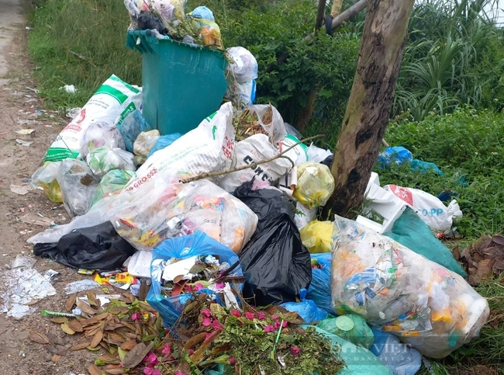
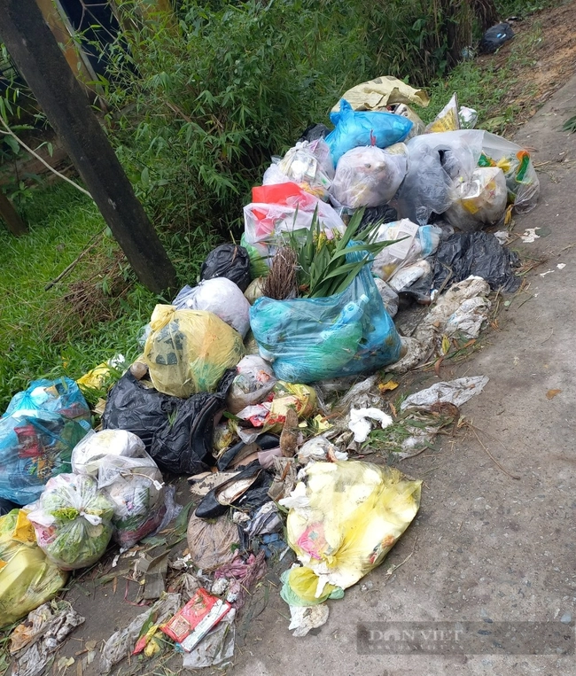
hình ảnh về ô nhiễm rác thải sinh hoạt:

Slide 4
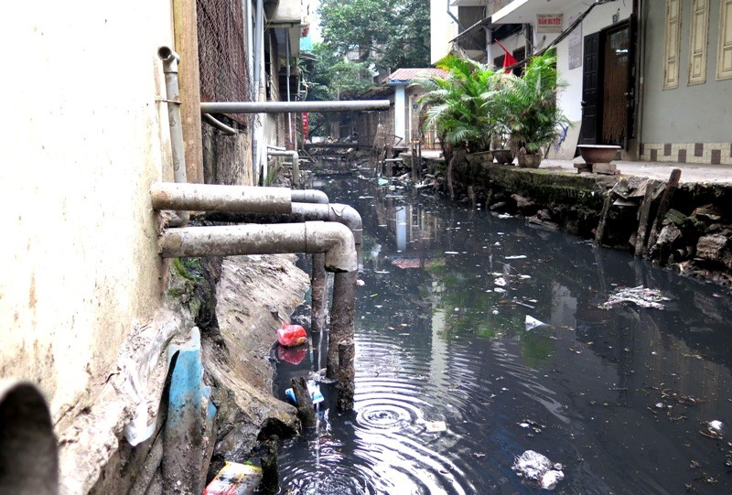
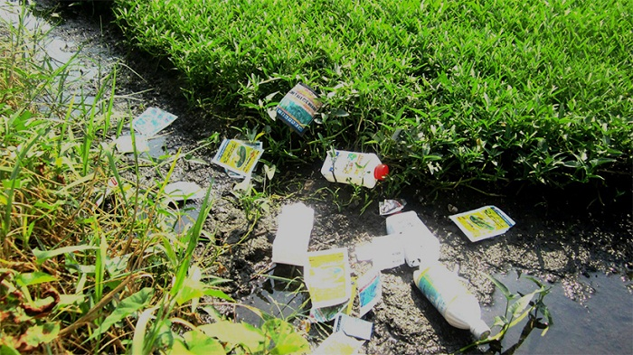
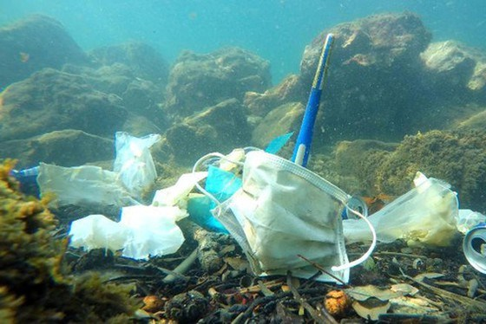
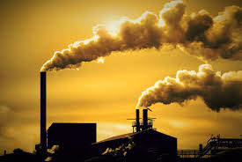
2,ô nhiễm do nguồn nước:
Có 4 nguyên nhân gây ô nhiễm môi trường nước do nhân tạo khiến cho tình trạng ô nhiễm trầm trọng như hiện nay là: nước sinh hoạt, nước công nghiệp, nông nghiệp, y tế
. Nước thải sinh hoạt:
Hầu như toàn bộ nước thải sinh hoạt hằng ngày vẫn chưa được xử lý và thải thẳng ra môi trường. Những rác thải, nước thải do sinh hoạt hằng ngày đổ thẳng ra các ao, hồ, sông suối làm giảm lượng oxy trong nước khiến cho các động thực vật ở đây khó có thể tồn tại.
Trong nguồn nước thải này còn chứa các chất gây ô nhiễm như: Na+, K+, PO43, CL-….
Nước nông nghiệp
Từ những hoạt động như chăn nuôi, trồng trọt của các bà con nông dân cũng dẫn đến ô nhiễm môi trường khi thức ăn thừa, phân động vật chưa được xử lý được thải ra môi trường hằng ngày. Ngoài ra nhiều hộ nông dân còn sử dụng thuốc trừ sâu, phân bón hóa học làm các chất độc hại này thấm xuống đất và ngấm vào mạch nước ngầm làm ô nhiễm môi trường nước ngầm.
Đặc biệt còn có những hộ dân sử dụng các hóa chất cấm để bón, tưới cho cây trồng không những nguy hại đến sức khỏe con người mà còn làm tình trạng ô nhiễm môi trường nước trở nên nặng hơn.
Nước thải y tế
Nước thải y tế từ các phòng thí nghiệm, phẫu thuật, các cơ sở rửa thực phẩm…. luôn mang theo các mầm bệnh, vi rút, khi chưa được xử lý mà thải ra môi trường sẽ khiến các vi rút lây lan nhanh ra môi trường và ảnh hưởng trực tiếp tới nguồn nước và sức khỏe con người.
Nước thải công nghiệp
Đây là nguyên nhân chính gây ra tình trạng ô nhiễm môi trường nước như hiện nay, bởi vì tốc độ đô thị hóa, công nghiệp hóa ngày càng nhanh, kéo theo đó là các khu công nghiệp mọc lên để đáp ứng nhu cầu của con người.
Ở các khu công nghiệp các nhà máy xả thải hàng nghìn m3 nước ra môi trường mỗi ngày mà chưa qua xử lý kéo theo nguồn nước tại các khu vực này ô nhiễm nặng khiến cho tuổi thọ, sức khỏe của người dân tại đây ngày càng giảm sút. Đáng báo động hơn là tính trạng “Làng Ung Thư” xuất hiện càng ngày càng nhiều quanh các khu công nghiệp.

Slide 5
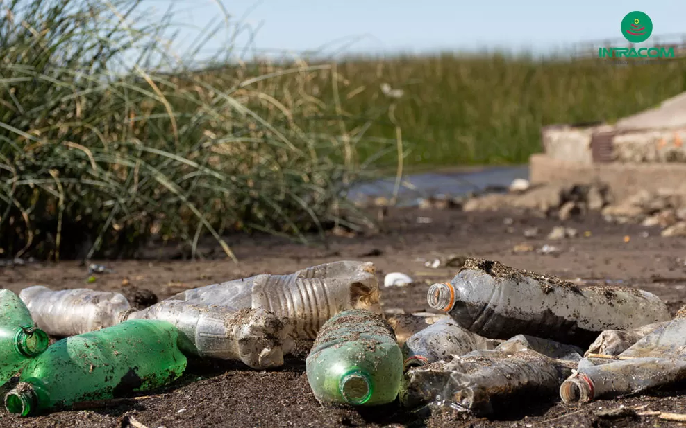
3,ô nhiễm do chất thải rắn
Rác thải nhựa từ sinh hoạt: Là rác thải nhựa xuất phát chủ yếu từ các khu dân cư, chợ, cửa hàng. Những rác thải nhựa từ sinh hoạt chủ yếu là túi nilon, chai nhựa, đồ chơi, tã bỉm, ống hút, cốc sữa chua, bàn chải đánh răng…
Rác thải nhựa từ hoạt động công nghiệp: Là rác thải phát sinh từ hoạt động sản xuất, thi công của các nhà máy, xí nghiệp, khu công nghiệp…
Rác thải nhựa y tế: Đây là nguồn rác thải nhựa khá lớn hiện nay, do đặc thù của ngành y tế là cần sử dụng rất nhiều đồ dùng 1 lần để giảm thiểu nguy cơ lây nhiễm, bảo đảm an toàn trong khám chữa bệnh. Các loại rác thải nhựa y tế phải kể đến: túi nilon, bao gói đựng vật tư y tế, dụng cụ đóng gói thuốc, găng tay, kim tiêm…
Ngoài ra rác thải nhựa còn có nguồn gốc từ các khu du lịch, dịch vụ, khu vui chơi giải trí hay các trường học…

Slide 6
Ii,biện pháp hạn chế ô nhiễm
Xử lý nước thải
Xử lý nước thải là một trong những biện pháp cần thiết để khắc phục ô nhiễm môi trường nước. Nước thải là nước đã được sử dụng và chứa đựng các chất ô nhiễm như chất thải hữu cơ, chất độc hại và các hợp chất hóa học khác. Nếu không được xử lý đúng cách, nước thải sẽ gây ra tác động xấu lên môi trường, gây ra ô nhiễm môi trường nước và ảnh hưởng rất xấu đến sức khỏe con người.
Xử lý rác thải sinh hoạt
Rác thải sinh hoạt, nếu không được xử lý đúng cách, có thể gây ra ô nhiễm môi trường nước thông qua quá trình phân hủy sinh học hoặc qua quá trình xả thẳng vào môi trường.
Các biện pháp xử lý rác thải sinh hoạt bao gồm:
Tách rác đúng cách để đảm bảo các loại rác không gây ô nhiễm môi trường sẽ được xử lý một cách hiệu quả.
Sử dụng phương pháp xử lý rác thải bằng công nghệ hiện đại như công nghệ đốt cháy rác, công nghệ xử lý bằng vi sinh vật hoặc công nghệ xử lý bằng khí hóa học để giảm thiểu lượng rác thải được đưa vào môi trường.
Giảm thiểu sử dụng các sản phẩm đóng gói bằng nhựa và tăng sử dụng các sản phẩm đóng gói bằng giấy, bìa, hoặc vật liệu hữu cơ khác.
Sử dụng tiết kiệm nước sạch
Tiết kiệm nước là một trong những biện pháp quan trọng giúp giảm thiểu ô nhiễm môi trường nước. Việc sử dụng nước đúng cách và tiết kiệm có thể giúp giảm thiểu nhu cầu sử dụng nước, từ đó giảm thiểu lượng nước được xử lý và thải ra môi trường.
Các biện pháp tiết kiệm nước có thể bao gồm:
Sửa chữa các thiết bị, đồ dùng để không bị rò rỉ nước.
Sử dụng những thiết bị, máy móc có tính năng tiết kiệm nước.
Đóng kín vòi nước khi không sử dụng.
Việc tiết kiệm nước không chỉ giúp giảm thiểu ô nhiễm môi trường nước mà còn giúp tiết kiệm chi phí cho cá nhân và gia đình.

Slide 7
Hạn chế sử dụng túi nilon
Những túi nilon được sử dụng rộng rãi trong cuộc sống hàng ngày là một trong những tác nhân gây ô nhiễm môi trường. Với khả năng phân hủy rất chậm, chúng đe dọa sức khỏe của con người và gây ảnh hưởng đến môi trường đất và nước. Để giảm thiểu tác động này, chúng ta có thể sử dụng các loại túi bằng giấy hoặc lá cây thay vì túi nilon hay các loại túi bằng nhựa khác. Những loại túi này dễ phân hủy hơn và có thể được sử dụng lại nhiều lần để giảm thiểu lượng rác thải sinh ra
Tái chế lại đồ dùng
Việc thu gom và phân loại các sản phẩm từ nhựa, kim loại, thủy tinh, đồ điện tử… là rất quan trọng để vận chuyển đến các cơ sở tái chế. Tái chế lại các sản phẩm này là một phương pháp bảo vệ môi trường hiệu quả, giúp tiết kiệm năng lượng và giảm thiểu ô nhiễm môi trường, bảo vệ tài nguyên đất, nước và không khí.
Bỏ rác đúng nơi quy định
Trồng nhiều cây xanh
Nâng cao ý thức của mỗi người

Slide 8


